Slide 1

Stima delle proprietà di sistemi ottici nelle microonde tramite l'utilizzo di reti neurali
Relatore: Prof. Maurizio TOMASI
Correlatore: Dott. Cristian FRANCESCHET
Correlatrice: Dott.ssa Sabrina REALINI
Candidata: Eleonora GATTI
A.A. 2019/2020

Slide 2
Indice
Diagramma di radiazione
Simulazione di sistemi ottici
Interpolazione
Reti neurali
Risultati
Conclusioni e sviluppi futuri

Slide 3
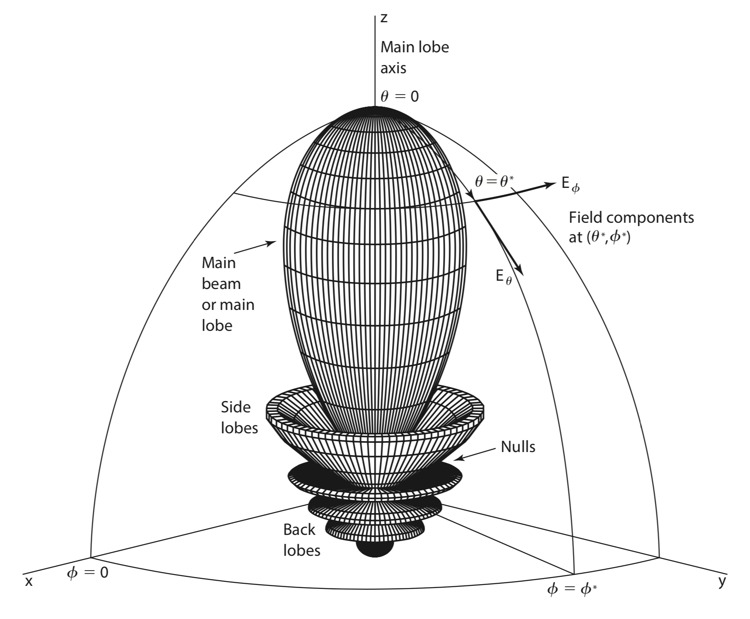
Diagramma di radiazione
Risposta angolare 𝛾(𝜃, 𝜙): potenza ricevuta (o trasmessa) in funzione dell’angolo (𝜃, 𝜙)
Parametri di interesse:
Fwhm (x)
Fwhm (y)
Ellitticità
Co max
Cx max

Slide 4
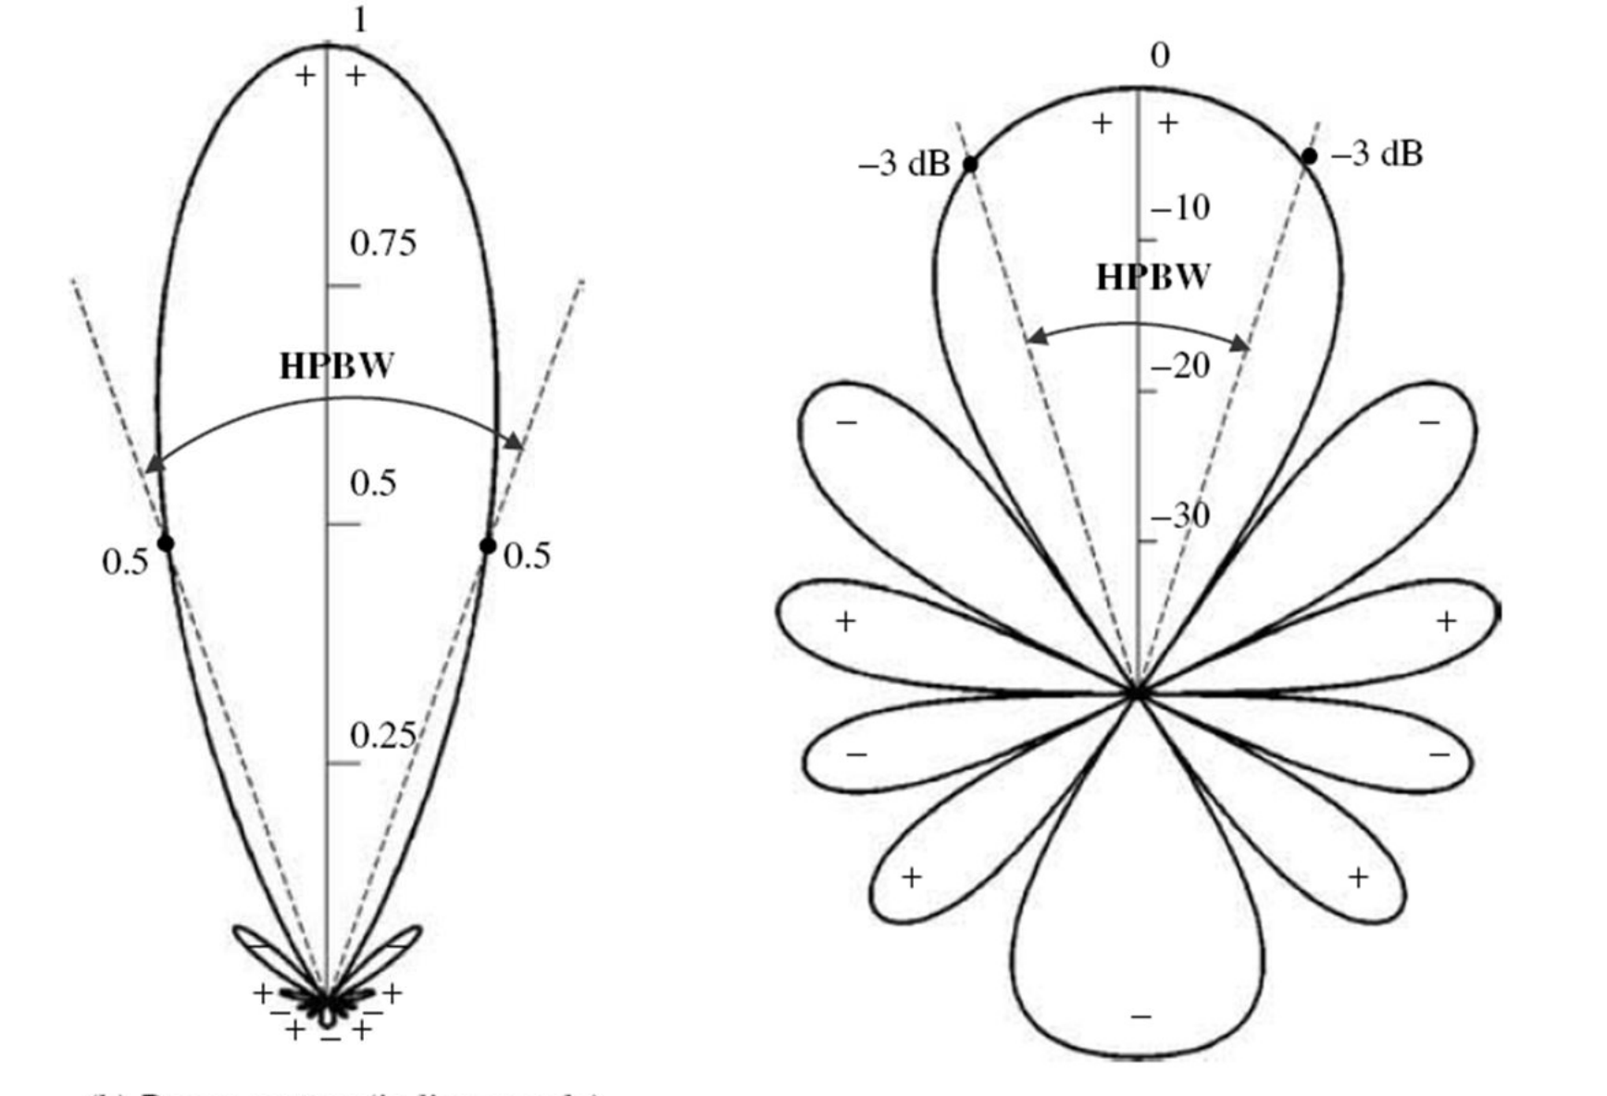
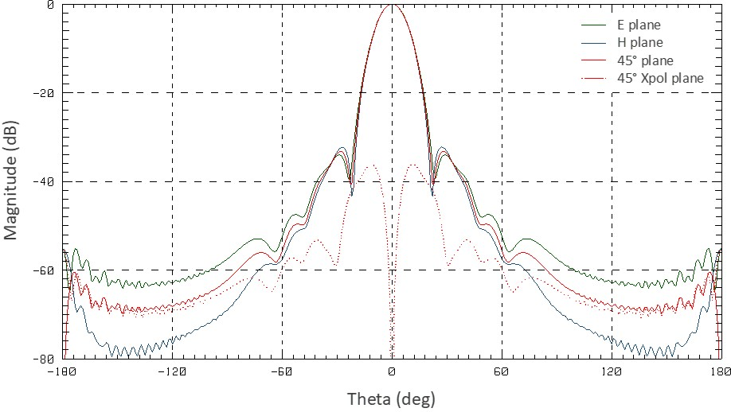
Diagramma di radiazione
Parametri
Diagramma di radiazione in tagli a 𝜙 costante

Slide 5

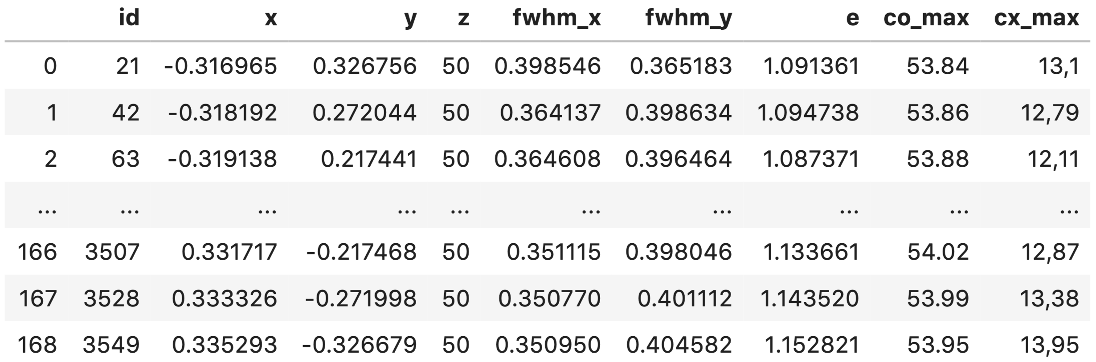
Simulazioni Classiche
Metodo di simulazione classico
Lunghi tempi di calcolo
Grasp
Dataset

Slide 6
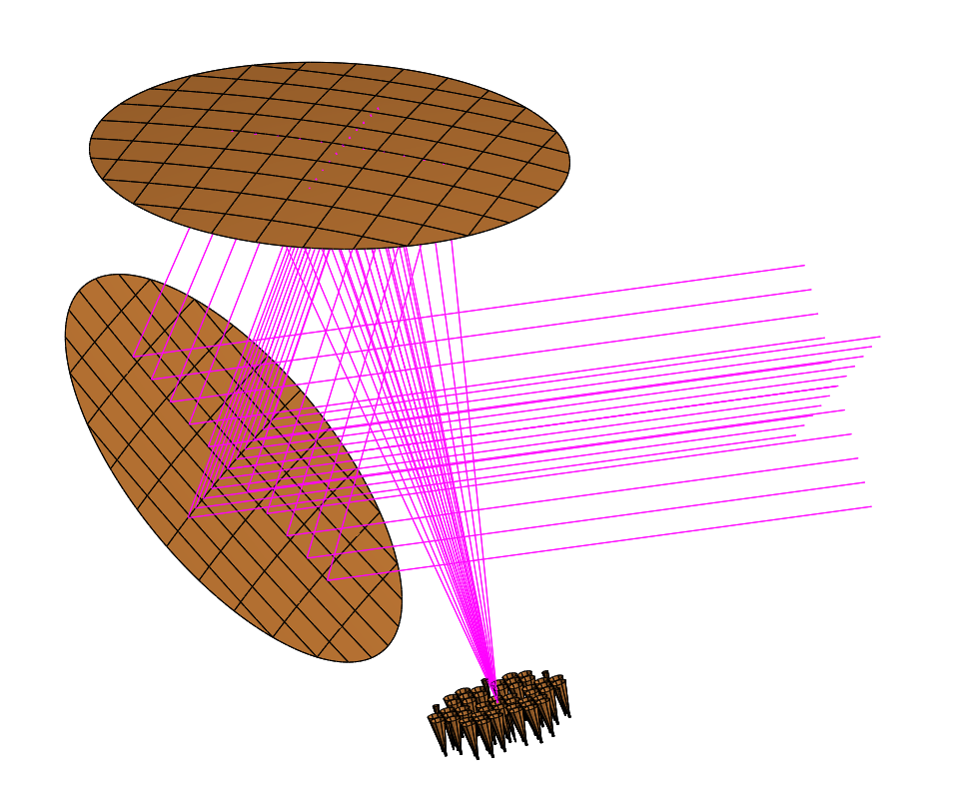
Simulazioni Classiche
Simulazione dell’ottica di STRIP
Modello GRASP dell’ottica di STRIP
Notes:
Non ho considerato z

Slide 7
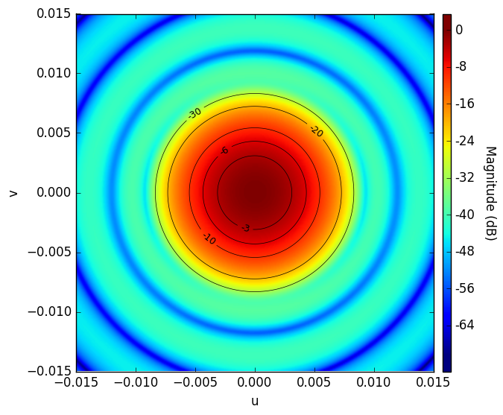
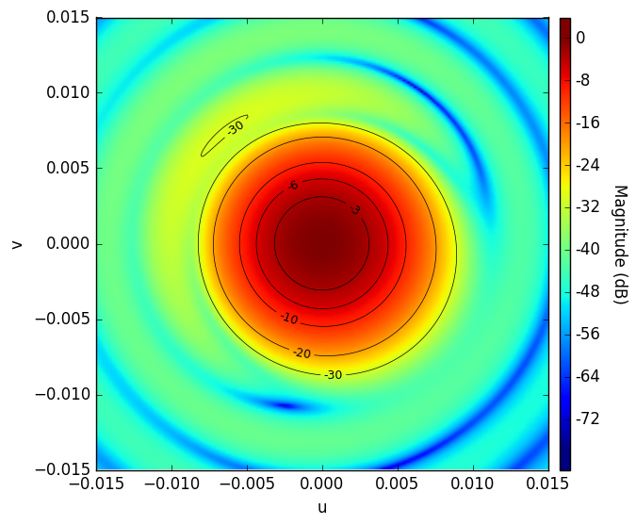
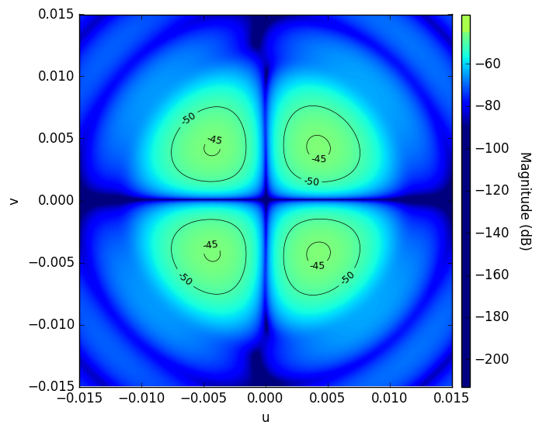
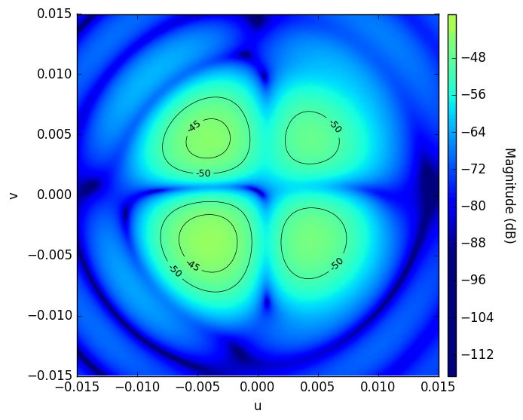
Simulazioni Classiche
Per ogni posizione vengono creati i seguenti grafici
Componente Co-polare
Componente Co-polare
A partire da questi vengono ricavati i parametri di interesse
Notes:
Non ho considerato z

Slide 8
Simulazioni Classiche
Necessità: cercare una via alternativa
Una rete neurale è in grado di prevedere i parametri di interesse più efficacemente di una classica interpolazione?
Interpolazione vs Rete neurale

Slide 9
Interpolazione
Interp2d
Modulo scipy.interpolate
Interpolazione lineare
Curve Fit
Modulo scipy.optimize
Fit su paraboloide

Slide 10
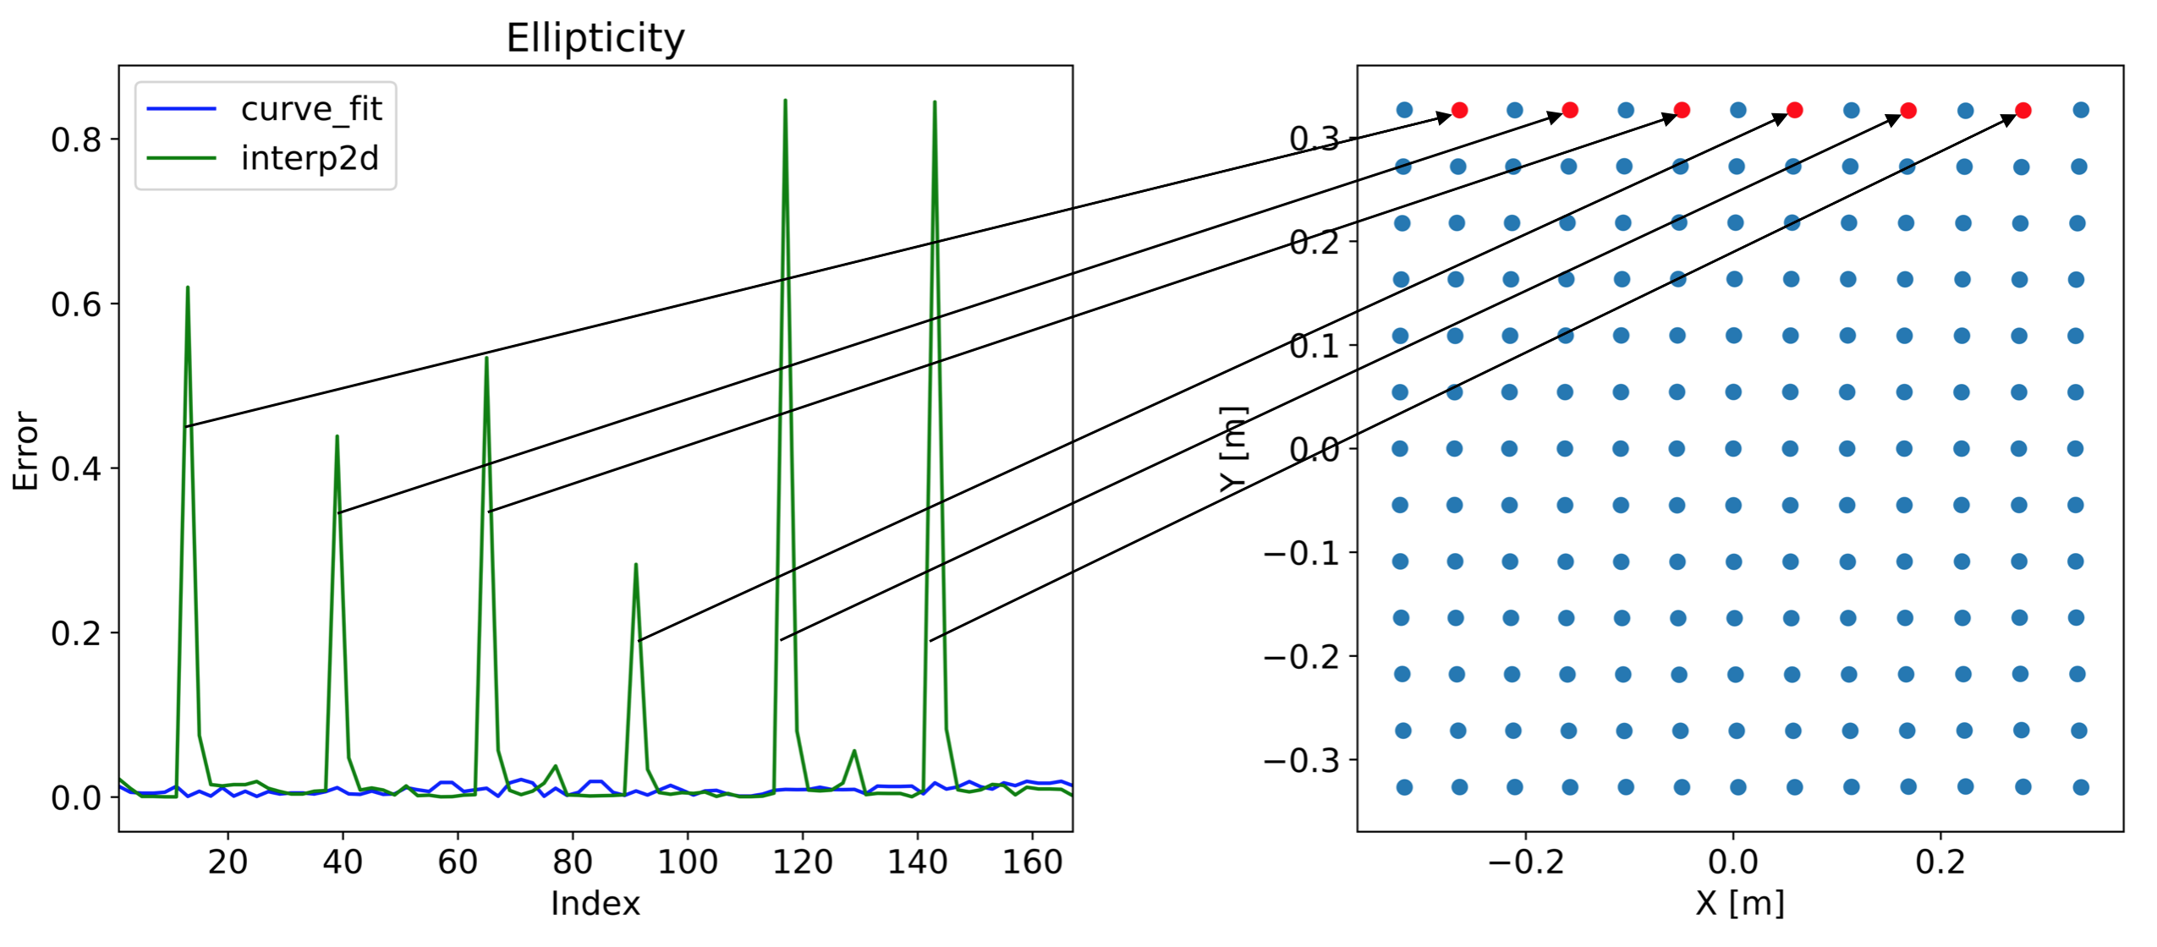
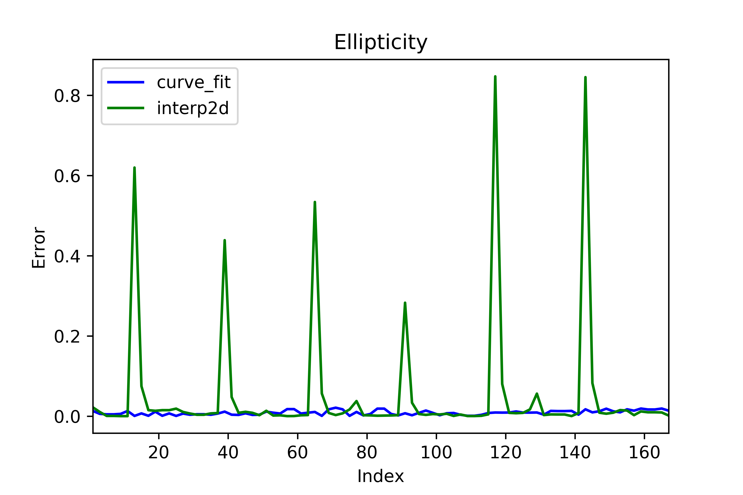
Interpolazione
Confronto degli errori relativi ai due metodi
Punti problematici: punti di bordo

Slide 11
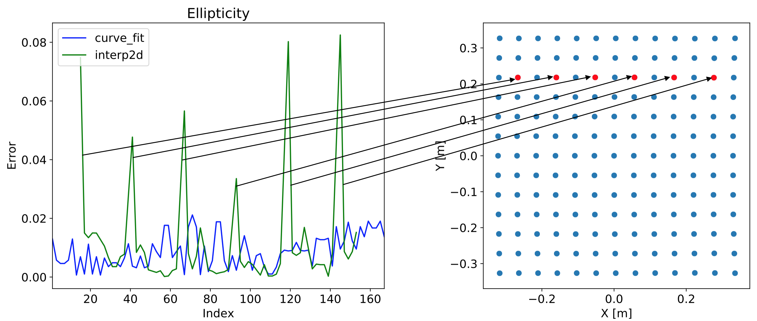
Interpolazione
Rimozione dei punti di bordo dal dataset iniziale

Slide 12
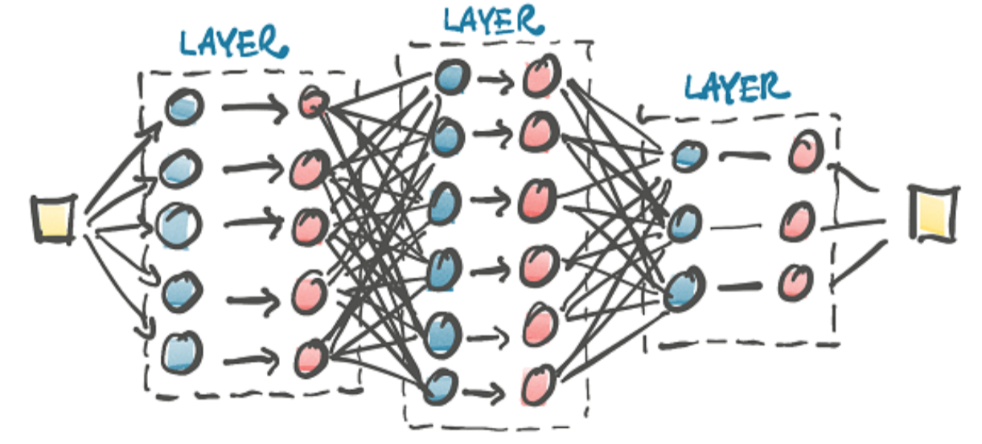
Reti Neurali
Cosa sono?
- Modello computazionale costituito dall’interconnessione tra neuroni
- Corrispondenza Input-Output
Deep Learning with PyTorch – E. Stevens
Conoscenza acquisita tramite processo di apprendimento
Conoscenza immagazzinata nei parametri della rete

Slide 13
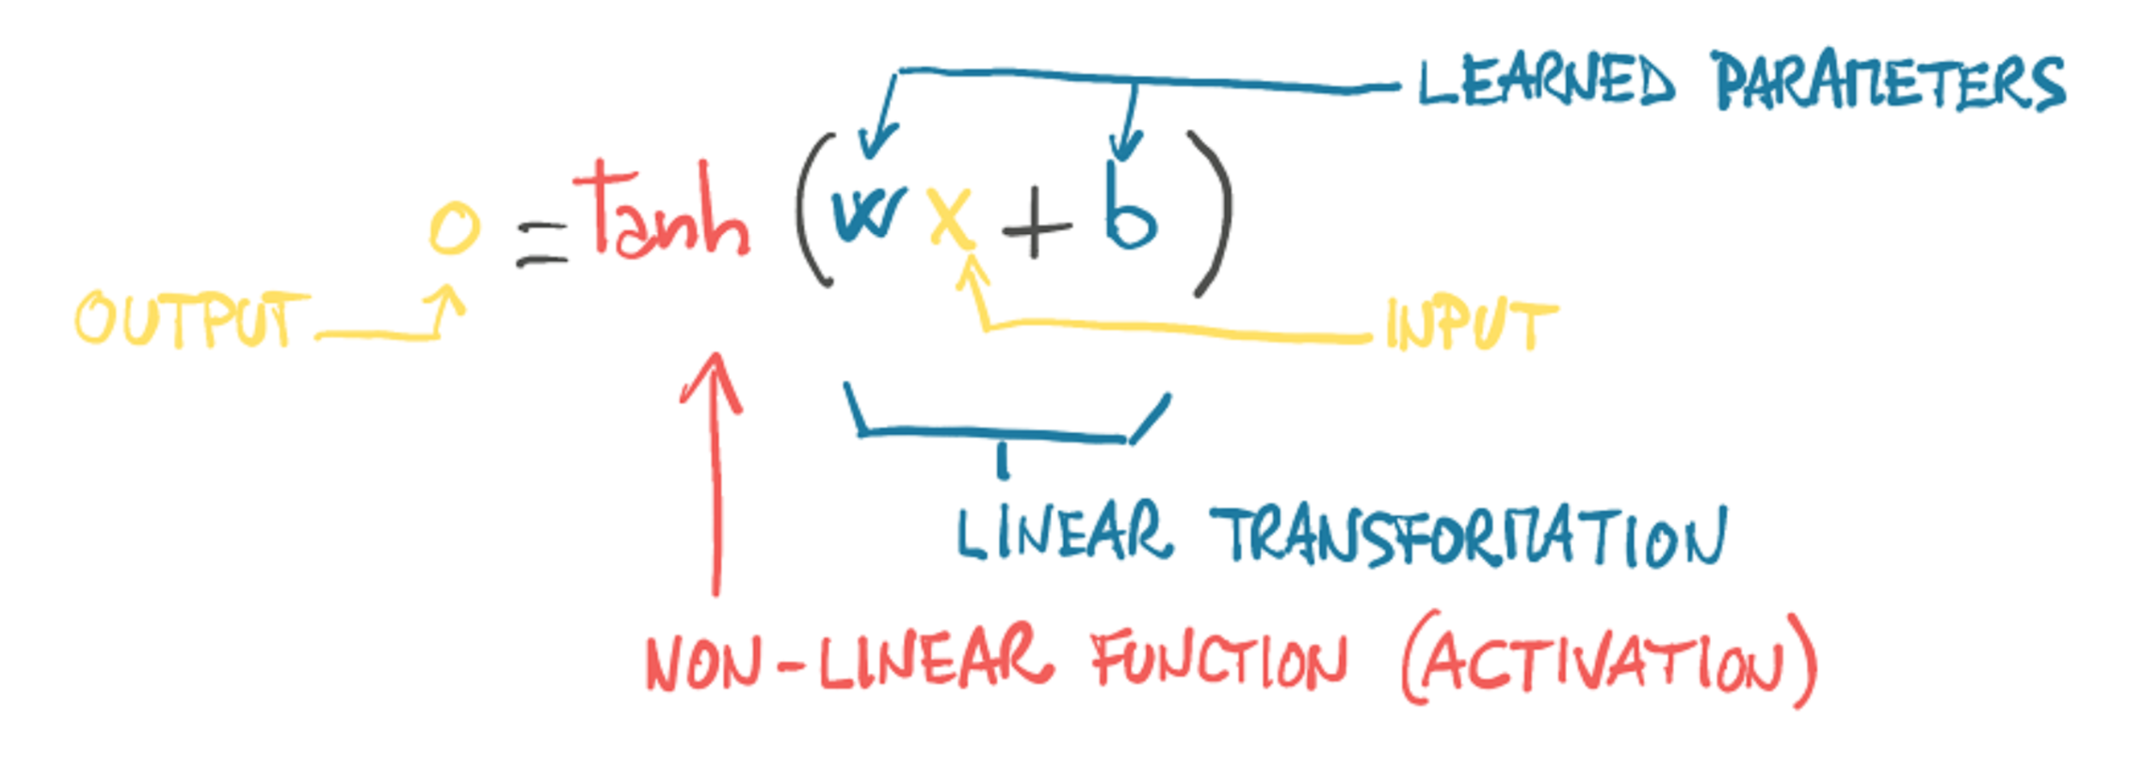
Reti Neurali
Il neurone
Funzione non lineare (funzione di attivazione) applicata ad una trasformazione lineare
Deep Learning with PyTorch – E. Stevens
Uno o più neuroni
Input layer + hidden layer(s) + output layer
Layer
Rete

Slide 14
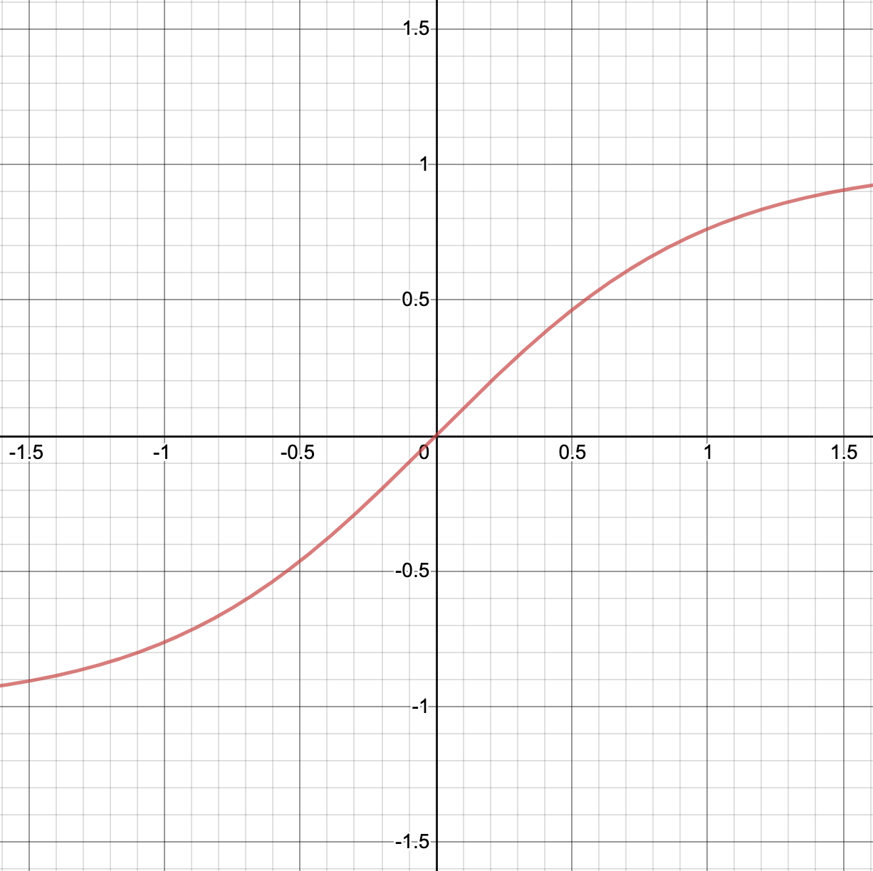
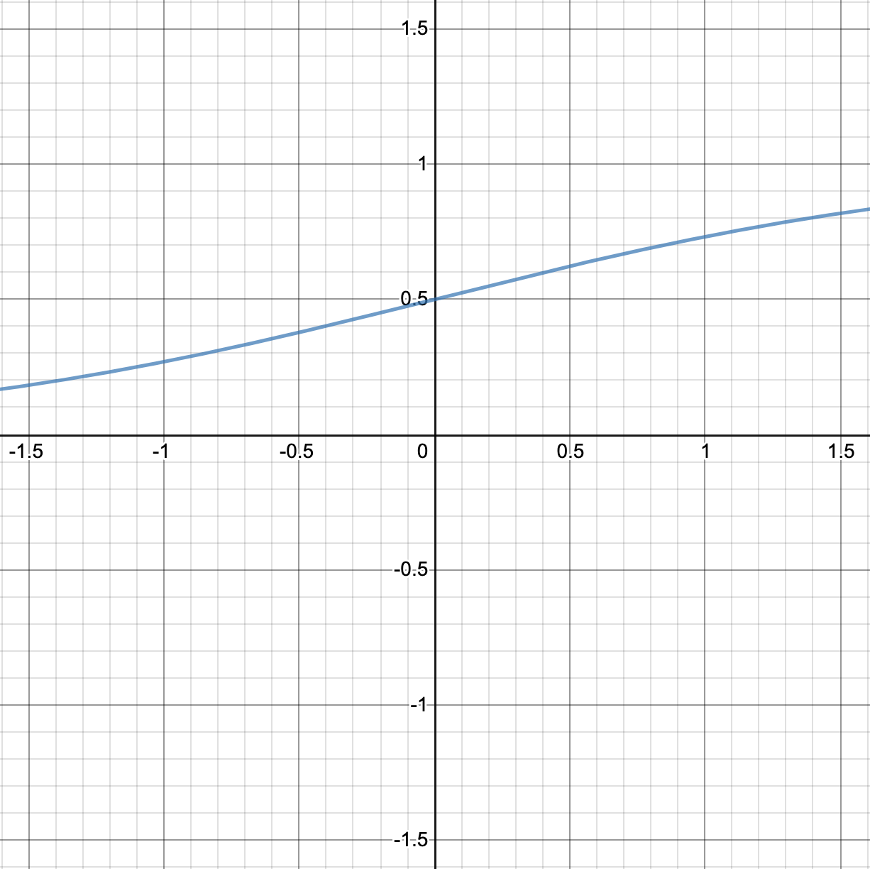
Reti Neurali
Feed Forward e Fully Connected
6 diverse architetture che variano per numero di hidden layers e per la funzione di attivazione
Tanh
Sigmoid
Motivo della scelta: codominio limitato

Slide 15
Reti Neurali
Pre Training
Normalizzazione: [-1,1] Tanh [ 0,1] Sigmoid
Split dataset (scelta casuale): Training set (75%)
Validation set (25%)
Training
Modello con parametri non noti
Stima w_{i} e b_{i}
Minimizzare l’errore tra dati veri e “misurati”
Misura dell’errore: loss function

Slide 16
Risultati

Slide 17
Risultati

Slide 18
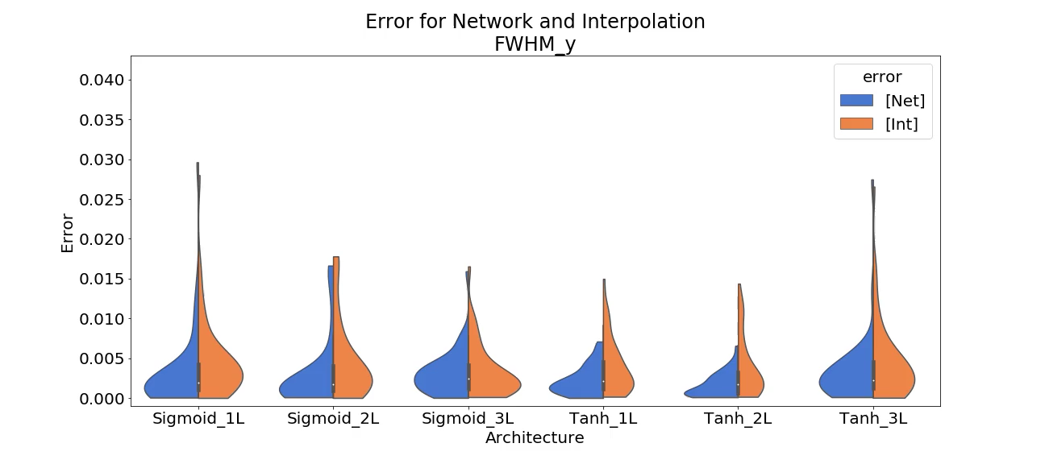
Risultati

Slide 19
Conclusione e sviluppi futuri
GRASP: fornisce il dato esatto
La giusta rete neurale: fornisce una stima del parametro affetta da un errore minore rispetto a quello che si otterrebbe tramite interpolazione
Vantaggio: poter stimare i parametri di sistemi ottici di strumenti con elevato numero di detector

Slide 20
Conclusione e sviluppi futuri
Rieseguire l’analisi avendo a disposizione un dataset più ampio
Utilizzare quale caso di analisi uno strumento con una superficie focale diversa da quella di STRIP

Slide 21
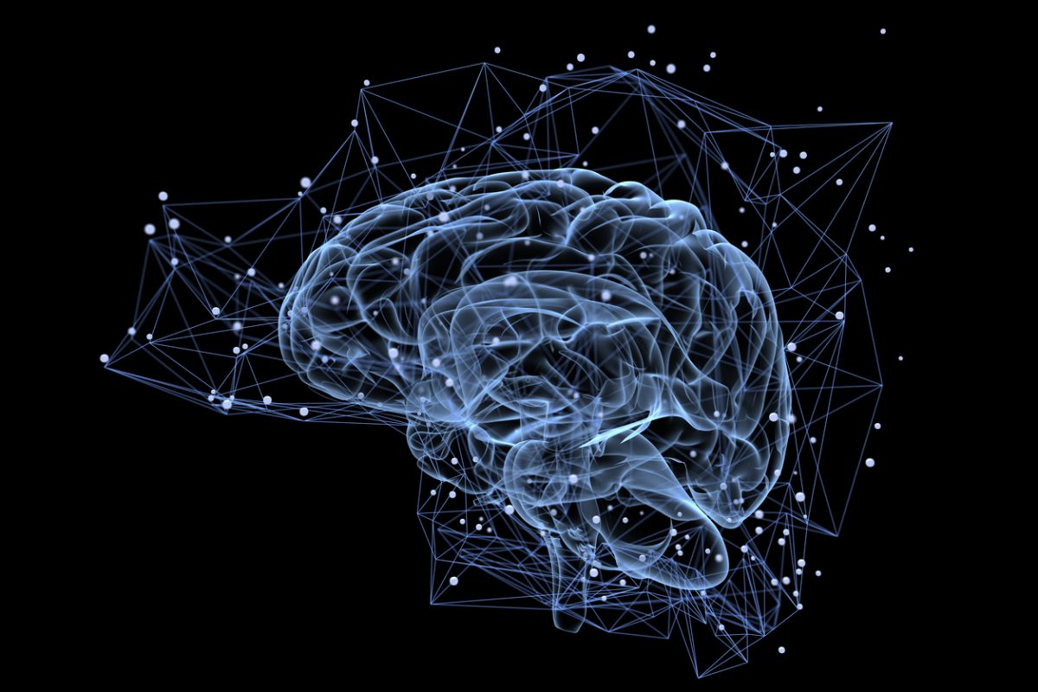
Grazie per l’attenzione!

